Slide 1




Tập đọc
Bài cũ
Đọc lại truyện Nỗi dằn vặt của An - đrây – ca.

Slide 4
Tập đọc
Bài cũ
Câu 2: Câu chuyện muốn nói về đức tính gì quý của An-đrây-ca ?
A. Giúp đỡ mẹ việc nhà B. Thương yêu ông
C. Biết hối hận khi làm điều chưa đúng
D. Dám nhận lỗi

Slide 5
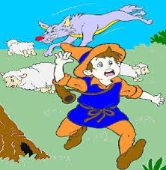
Tập đọc

Slide 6
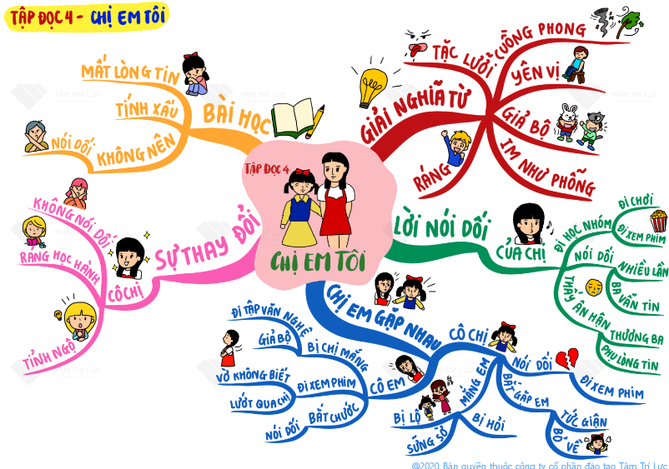

Slide 7
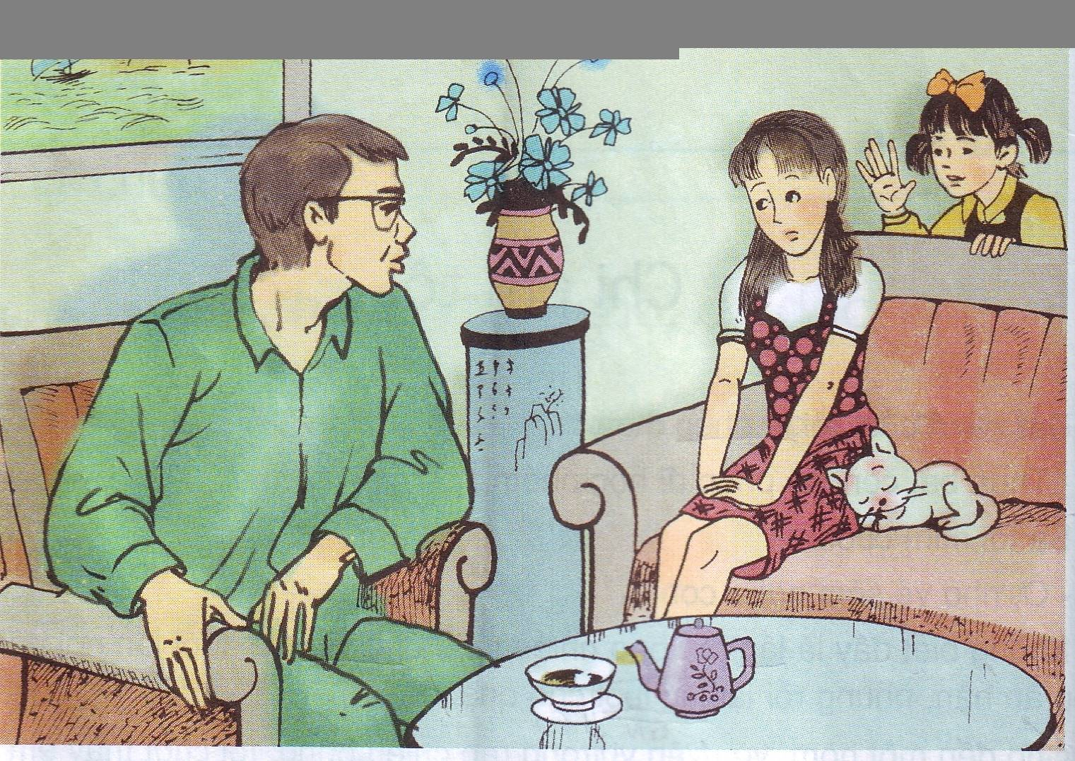
Tập đọc
Chị em tôi

Slide 8


Hoạt động 1 Luyện đọc và tìm hiểu bài

Slide 9
Tập đọc
Chị em tôi
Bài chia làm 3 đoạn:
1/ Từ đầu…tặc lưỡi cho qua.
2/ Tiếp theo … cho nên người.
3/ Phần còn lại .

Slide 10
Tập đọc
Chị em tôi
Đoạn 1
Dắt xe ra cửa, tôi lễ phép thưa:
- Thưa ba, con xin phép đi học nhóm.
Ba tôi mỉm cười:
- Ờ, nhớ về sớm nghe con!
Không biết đây là lần thứ bao nhiêu tôi đã nói dối ba. Mỗi lần nói dối tôi đều ân hận, nhưng rồi lại tặc lưỡi cho qua.

Slide 11
Đoạn 2:
Cho đến một hôm, vừa yên vị trong rạp chiếu bóng, tôi chợt thấy em gái mình lướt qua cùng một đứa bạn. Từ ngạc nhiên, tôi chuyển sang giận dữ mặc lời năn nỉ của bạn, tôi bỏ về.
Hai chị em về đến nhà, tôi mắng em gái dám nói dối ba bỏ học đi chơi, không chịu khó học hành. Nhưng đáp lại sự giận dữ của tôi, nó chỉ thủng thẳng:
- Em đi tập văn nghệ.
- Mày tập văn nghệ ở rạp chiếu bóng à ?
Nó cười, giả bộ ngây thơ:
- Ủa, chị cũng ở đó sao ? Hồi nãy chị bảo đi học nhóm mà !
Tôi sững sờ, đứng im như phỗng. Ngước nhìn ba, tôi đợi một trận cuồng phong. Nhưng ba tôi chỉ buồn rầu bảo:
- Các con ráng bảo ban nhau mà học cho nên người.

Slide 12
Đoạn 3:
Từ đó tôi không bao giờ dám nói dối ba đi chơi nữa. Thỉnh thoảng, hai chị em lại cười phá lên khi nó rủ bạn vào rạp chiếu bóng chọc tức tôi, làm cho tôi tỉnh ngộ.

Slide 13
Tập đọc
Chị em tôi
Đọc đúng
Tặc lưỡi,
giận dữ,
cuồng phong,
thủng thẳng
sững sờ,
buồn rầu,

Slide 14

:
Các từ khó trong bài
Tặc lưỡi
Im như phỗng
Yên vị
Cuồng phong
Giả bộ
Ráng

Slide 15



TÌM HIỂU BÀI
Đọc đoạn 1 và trả lời câu hỏi:

Slide 16

Cô chị có đi học nhóm thật không? Em đoán xem cô đi đâu ?
Câu 1: Cô chị xin phép ba đi đâu?
Cô chị không đi học nhóm mà đi chơi với bạn bè, đi xem phim hay đi la cà dọc đường.
Xin phép ba đi học nhóm.

Slide 17
- Thái độ của cô sau mỗi lần nói dối ba như thế nào?
Câu 2:Vì sao cô lại cảm thấy ân hận?
Đoạn 1 nói lên điều gì?
Vì cô cũng rất thương ba. Cô ân hận vì mình đã nói dối, phụ lòng tin của ba.
Cô rất ân hận nhưng rồi tặc lưỡi cho qua.
Ý 1: Nhiều lần cô chị đã nói dối ba.

Slide 18
Đọc đoạn 2 và trả lời câu hỏi:
Câu 1: Thái độ của người cha lúc đó như thế nào ?
Câu 2: Cô em đã làm gì để chị mình thôi nói dối ?
Đoạn 2 nói về điều gì?

Slide 19
- Thái độ của người cha lúc đó như thế nào ?
Ông buồn rầu khuyên hai chị em cố gắng học cho nên người.

Slide 20
Câu 2: Cô em đã làm gì để chị mình thôi nói dối ?
* Cô em bắt chước chị, cũng nói ba đi tập văn nghệ, rồi rủ bạn vào rạp chiếu bóng, lướt qua trước mặt chị, vờ làm như không thấy chị. Chị thấy em nói dối đi học lại vào rạp chiếu bóng thì tức giận ra về.
Chị mắng em : “Mày tập văn nghệ ở rạp chiếu bóng à ?”
Em giả bộ ngây thơ: “Ủa chị cũng ở đó sao ? Hồi nãy chị bảo đi học nhóm mà !”
Câu 3 : Cô em đã làm gì để chị mình thôi nói dối ?

Slide 21
Đoạn 2 nói về điều gì?
Ý 2: Cô em giúp chị tỉnh ngộ.

Slide 22
Đọc đoạn 3 và trả lời câu hỏi:

Slide 23
Câu 4: Vì sao cách làm của cô em giúp được chị tỉnh ngộ ?
* Vì em nói dối như chị khiến cho chị nhìn thấy thói xấu của chính mình. Hiểu mình đã là gương xấu cho em. Vẻ buồn rầu của ba đã tác động đến chị.

Slide 24
Câu chuyện muốn nói với chúng ta điều gì ?
A. Không thể nói dối mãi.
B. Nói dối sẽ làm mất lòng tin đối với mọi người.
C. Cả hai ý A và B

Slide 25
Câu chuyện muốn nói với chúng ta điều gì?
:
Ý nghĩa bài học:
Cô chị hay nói dối đã tỉnh ngộ nhờ sự giúp đỡ của cô em. Câu chuyện là lời khuyên cho học sinh không được nói dối. Nói dối là một tính xấu làm mất lòng tin, sự tín nhiệm, lòng tôn trọng của mọi người với mình.

Slide 26
Hoạt động 2: Thi đọc hay đọc diễn cảm

Slide 27
Luyện đọc diễn cảm:
Hai chị em về đến nhà, tôi mắng em gái dám nói dối ba bỏ học đi chơi, không chịu khó học hành. Nhưng đáp lại sự giận dữ của tôi, nó thủng thẳng:
- Em đi tập văn nghệ.
- Mày tập văn nghệ ở rạp chiếu bóng à?
Nó cười giả bộ ngây thơ:
- Ủa, chị cũng ở đó sao ? Hồi nãy chị bảo đi học nhóm mà !
Tôi sững sờ, đứng im như phỗng. Ngước nhìn ba, tôi đợi một trận cuồng phong. Nhưng ba tôi chỉ buồn rầu bảo:
- Các con ráng bảo nhau mà học cho nên người.

Slide 28
Về nhà:Học thuộc đoạn “Nó cười giả bộ ngây thơ …làm cho tôi tỉnh ngộ và trả lời câu hỏi.
Tạm biệt chúc các em học tốt

Slide 29





Kính chúc quý thầy cô, các em học sinh
khoẻ mạnh và hạnh phúc.
.

